Slide 1
D3 STUDIO
Thiết kế
hệ thống
Mục tiêu: mô tả hệ thống trước khi xây dựng phần mềm.
Nội dung: chức năng, quy trình, dữ liệu và các lớp của hệ thống.
WEBSITE PORTFOLIO NỘI THẤT
TÍCH HỢP AI
Bộ sơ đồ phân tích và thiết kế

Slide 2
Ai thực hiện công việc nào?
Khách: tìm, xem dự án, lưu bộ sưu tập, hỏi trợ lý và xin ước tính chi phí.
Kiến trúc sư: tải ảnh, xác nhận nhãn, gắn hotspot món đồ.
NV nội dung: biên tập mô tả, tối ưu SEO, quản lý taxonomy và tri thức trợ lý.
Quản trị viên: quản lý tài khoản, phân quyền và cấu hình hệ thống.
Đội tư vấn người thật: nhận thông báo lead và xử lý ngoài hệ thống.
D3 STUDIO

Slide 3
Quy trình từ đăng dự án đến chốt khách
Tạo và xuất bản nội dung → Thu hút và tương tác → Chuyển đổi khách → Sau bán
• Kiến trúc sư tải ảnh, AI gợi ý nhãn và mô tả nháp.
• Khách xem, lưu và hỏi trợ lý; hành vi chỉ được ghi khi khách đồng ý.
• Khách để lại thông tin thì đội tư vấn người thật liên hệ.
D3 STUDIO

Slide 4
Nếu khách để lại thông tin thì sao?
• Hệ thống tạo khách tiềm năng và gắn hồ sơ hành vi.
• Hệ thống gửi thông báo cho đội tư vấn người thật.
• Đội tư vấn liên hệ và theo dõi ngoài hệ thống; phần mềm không chấm điểm hay phân công.
VÍ DỤ
Khách gửi form → Hệ thống lưu lead → Thông báo đội tư vấn → Đội tư vấn liên hệ
D3 STUDIO

Slide 5
Hệ thống được tổ chức như thế nào?
Tiếp nhận yêu cầu
Xử lý nghiệp vụ
Lưu trữ dữ liệu
Website và trợ lý nhận yêu cầu của khách và nhân sự.
Tìm kiếm, gắn nhãn AI, hỏi đáp và phân tích.
Dự án, taxonomy, chỉ mục, bộ sưu tập, hành vi, hội thoại.
D3 STUDIO

Slide 6
Các nhóm chức năng
KHÁM PHÁ
TƯƠNG TÁC
NỘI DUNG
Lọc, sắp xếp, xem chi tiết
Tìm bằng ảnh hoặc mô tả
Trắc nghiệm phong cách
Bộ sưu tập và brief
Trợ lý hỏi đáp
Ước tính chi phí
Tải ảnh, AI gắn nhãn
Duyệt và xuất bản
Taxonomy, tri thức trợ lý
KHÁCH TIỀM NĂNG
PHÂN TÍCH
NỀN TẢNG
Tiếp nhận lead
Gắn hồ sơ hành vi
Thông báo đội tư vấn
Ghi hành vi có đồng ý
Bảng điều khiển xu hướng
Báo cáo định kỳ
Tài khoản, phân quyền
Chỉ mục vector, SEO
Đồng ý thu thập dữ liệu
D3 STUDIO

Slide 7
Hệ thống cần lưu những dữ liệu nào?
Dự án
Không gian
Ảnh
Taxonomy
Chỉ mục vector
Bộ sưu tập
Khách tiềm năng
Sự kiện hành vi
Hội thoại trợ lý
Tài khoản
Phân quyền
Tri thức trợ lý
Hồ sơ hành vi chỉ được lưu khi khách đồng ý.
D3 STUDIO

Slide 8
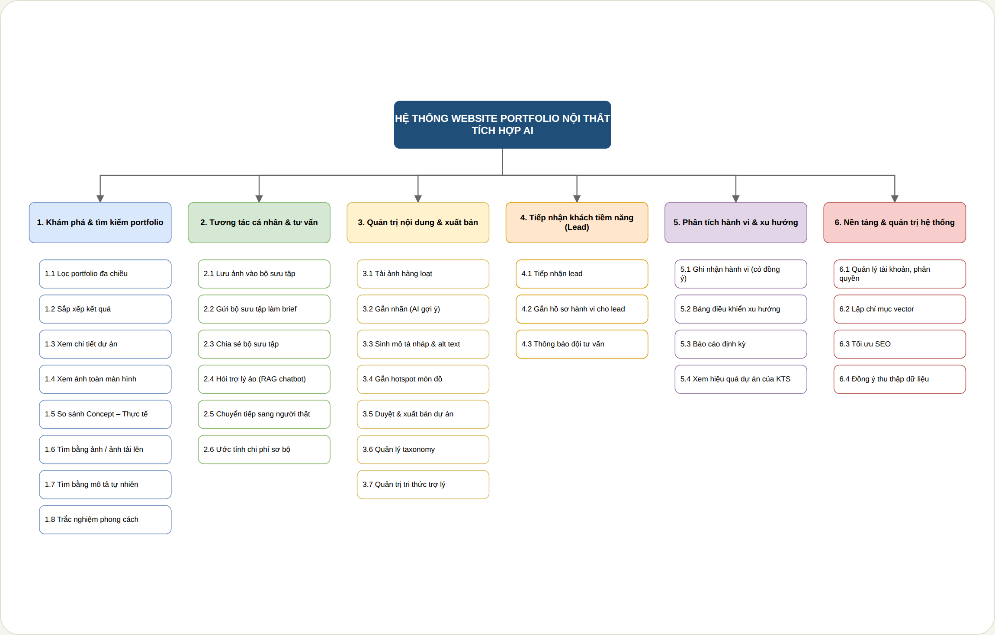
Sơ đồ chức năng (BFD)
Hệ thống chia thành 6 nhóm chức năng, mỗi nhóm có các chức năng con.
Nhóm 4 chỉ tiếp nhận lead và thông báo cho đội tư vấn người thật.
D3 STUDIO

Slide 9
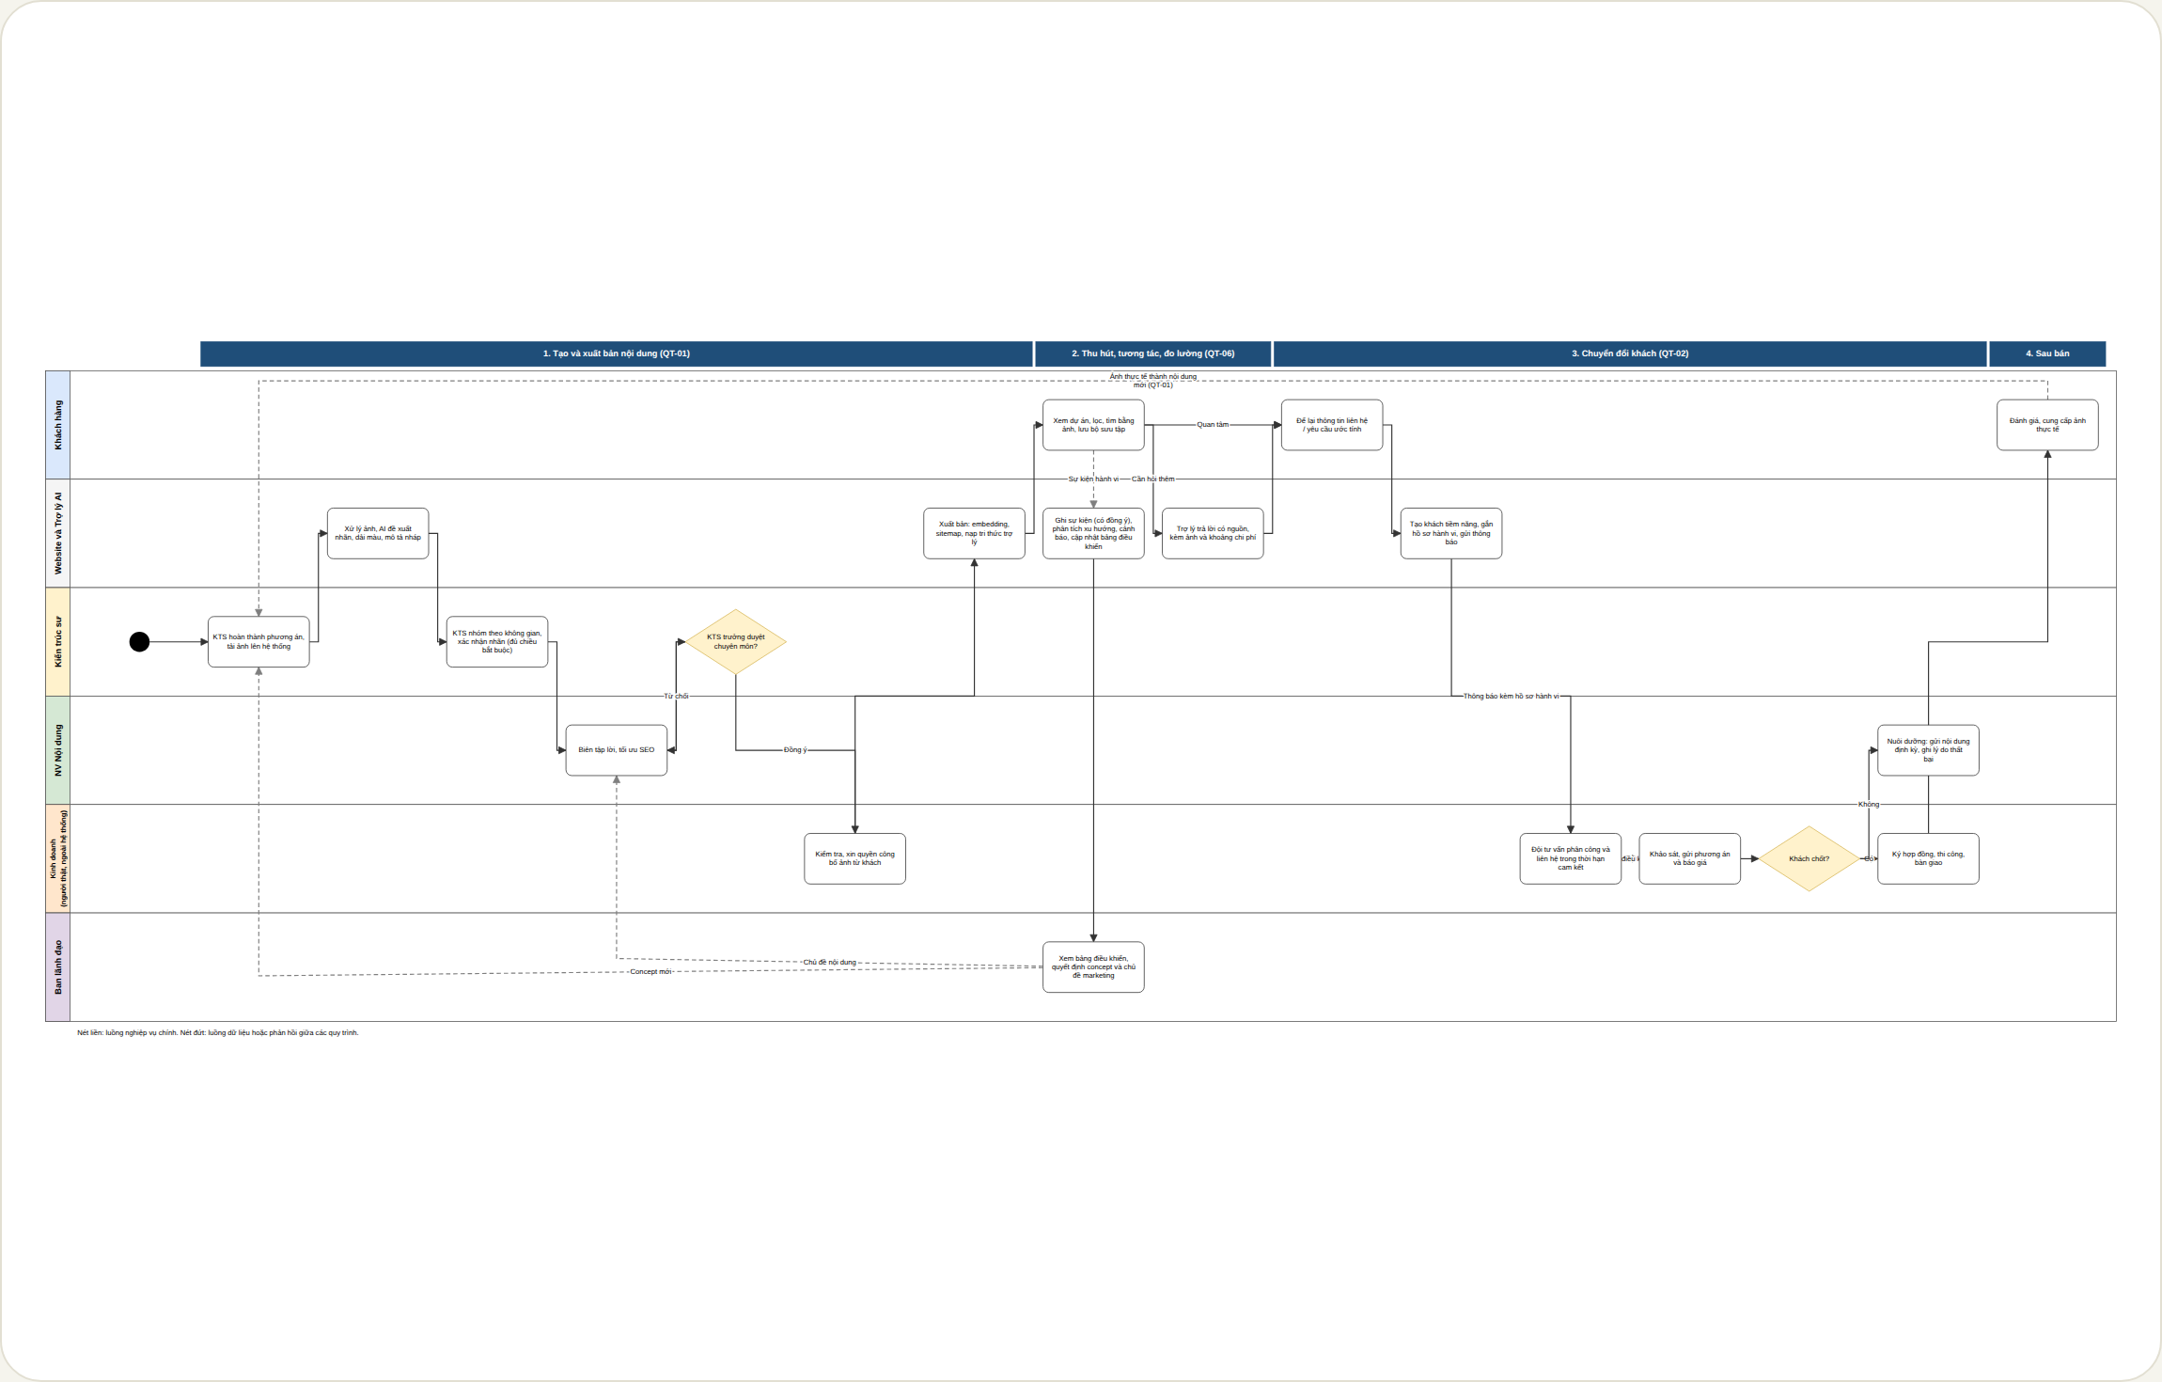
Luồng nghiệp vụ tổng thể
Đi từ lúc kiến trúc sư tải ảnh đến sau bàn giao, qua 6 vai trò.
Ảnh thực tế sau bàn giao quay lại làm nội dung mới; bảng điều khiển định hướng nội dung tiếp theo.
D3 STUDIO

Slide 10
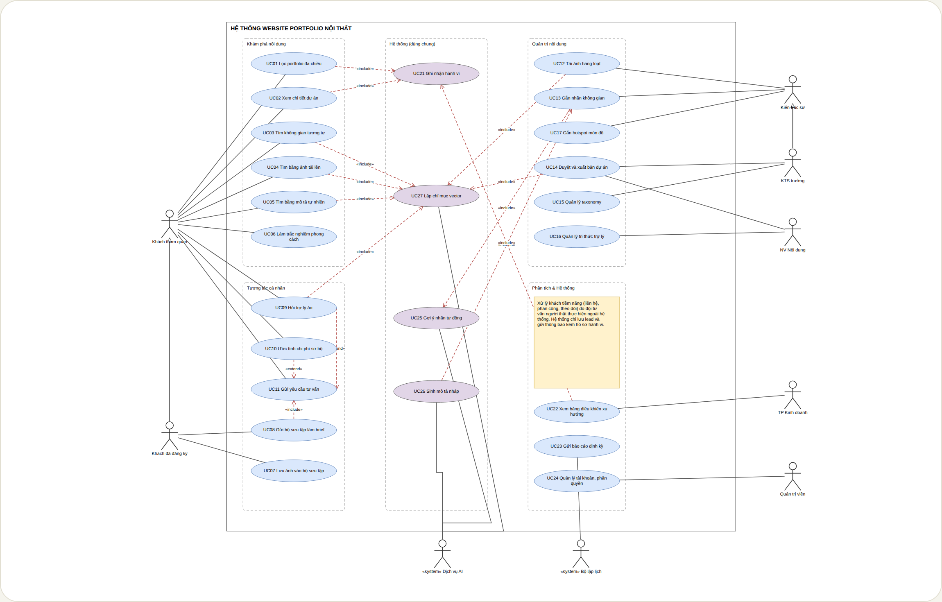
Use case tổng quan
Năm nhóm tác nhân dùng hệ thống; mỗi nhóm có một sơ đồ riêng.
Xử lý lead do đội tư vấn người thật làm ngoài hệ thống.
D3 STUDIO

Slide 11
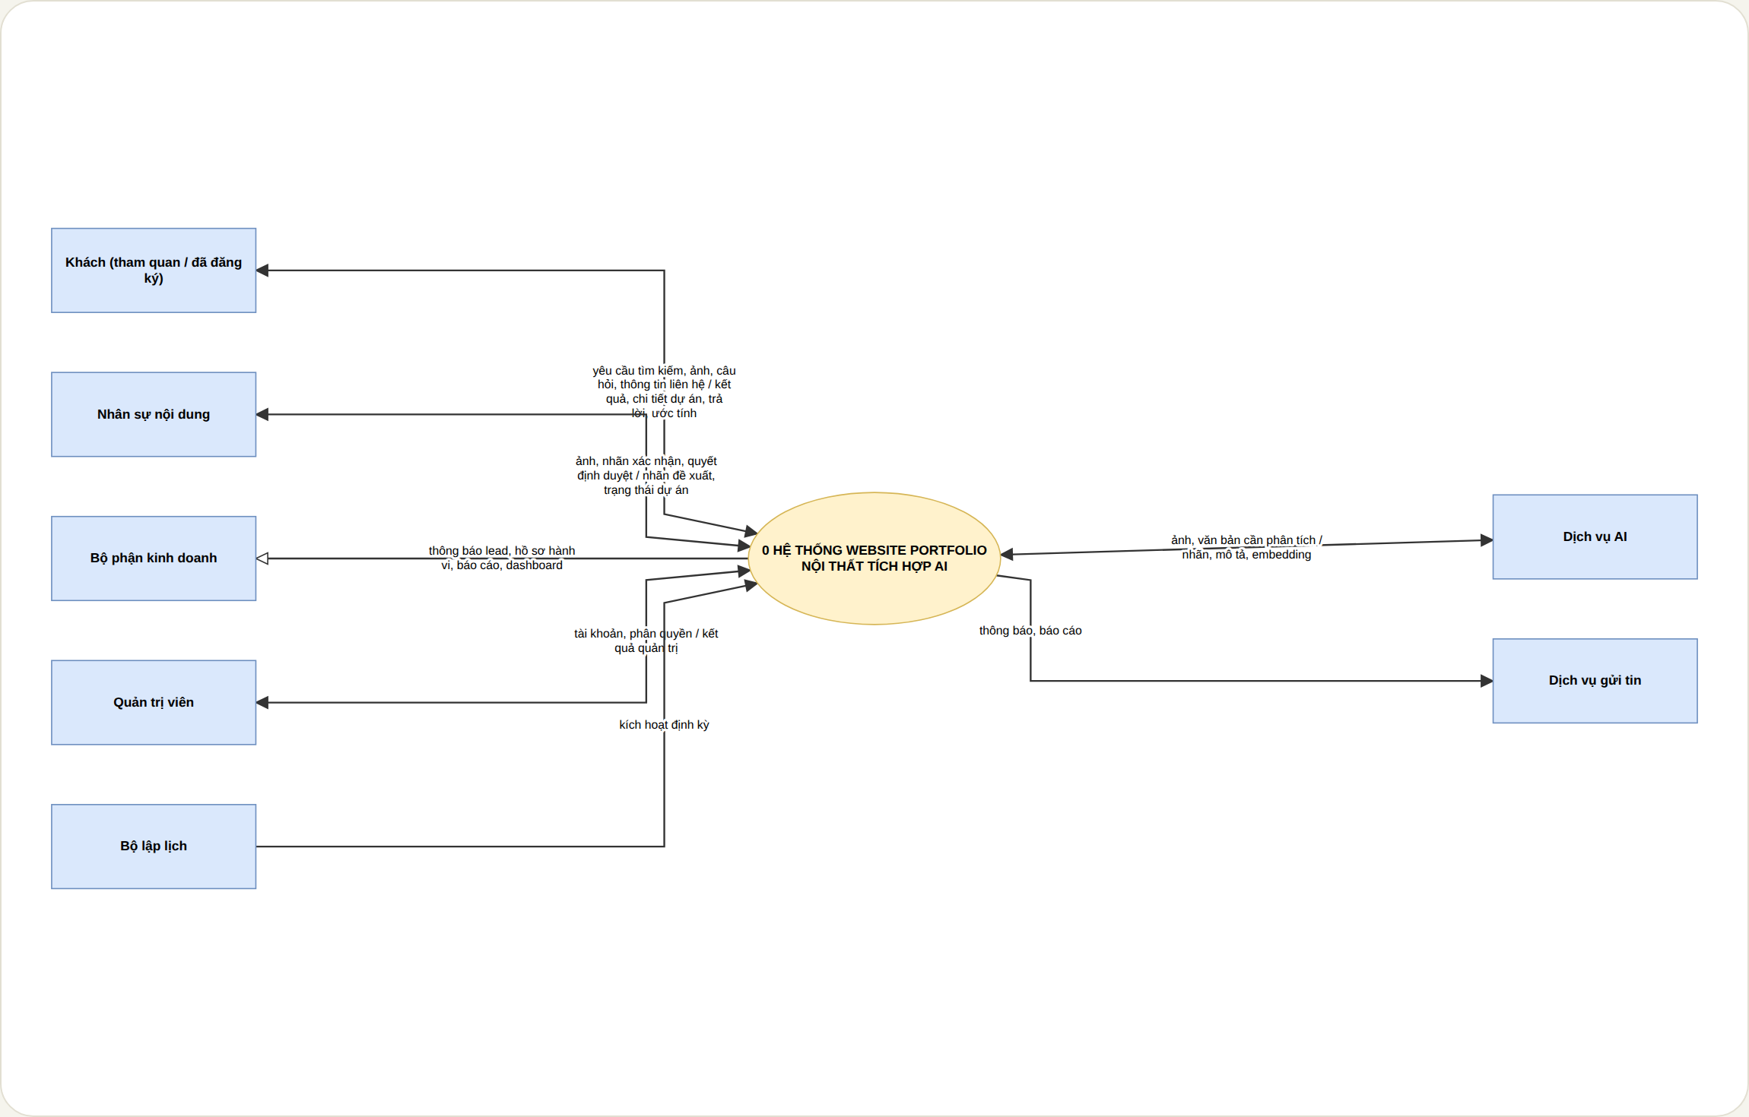
DFD mức 0: sơ đồ ngữ cảnh
Hệ thống là một khối, trao đổi dữ liệu với 7 tác nhân ngoài.
D3 STUDIO

Slide 12
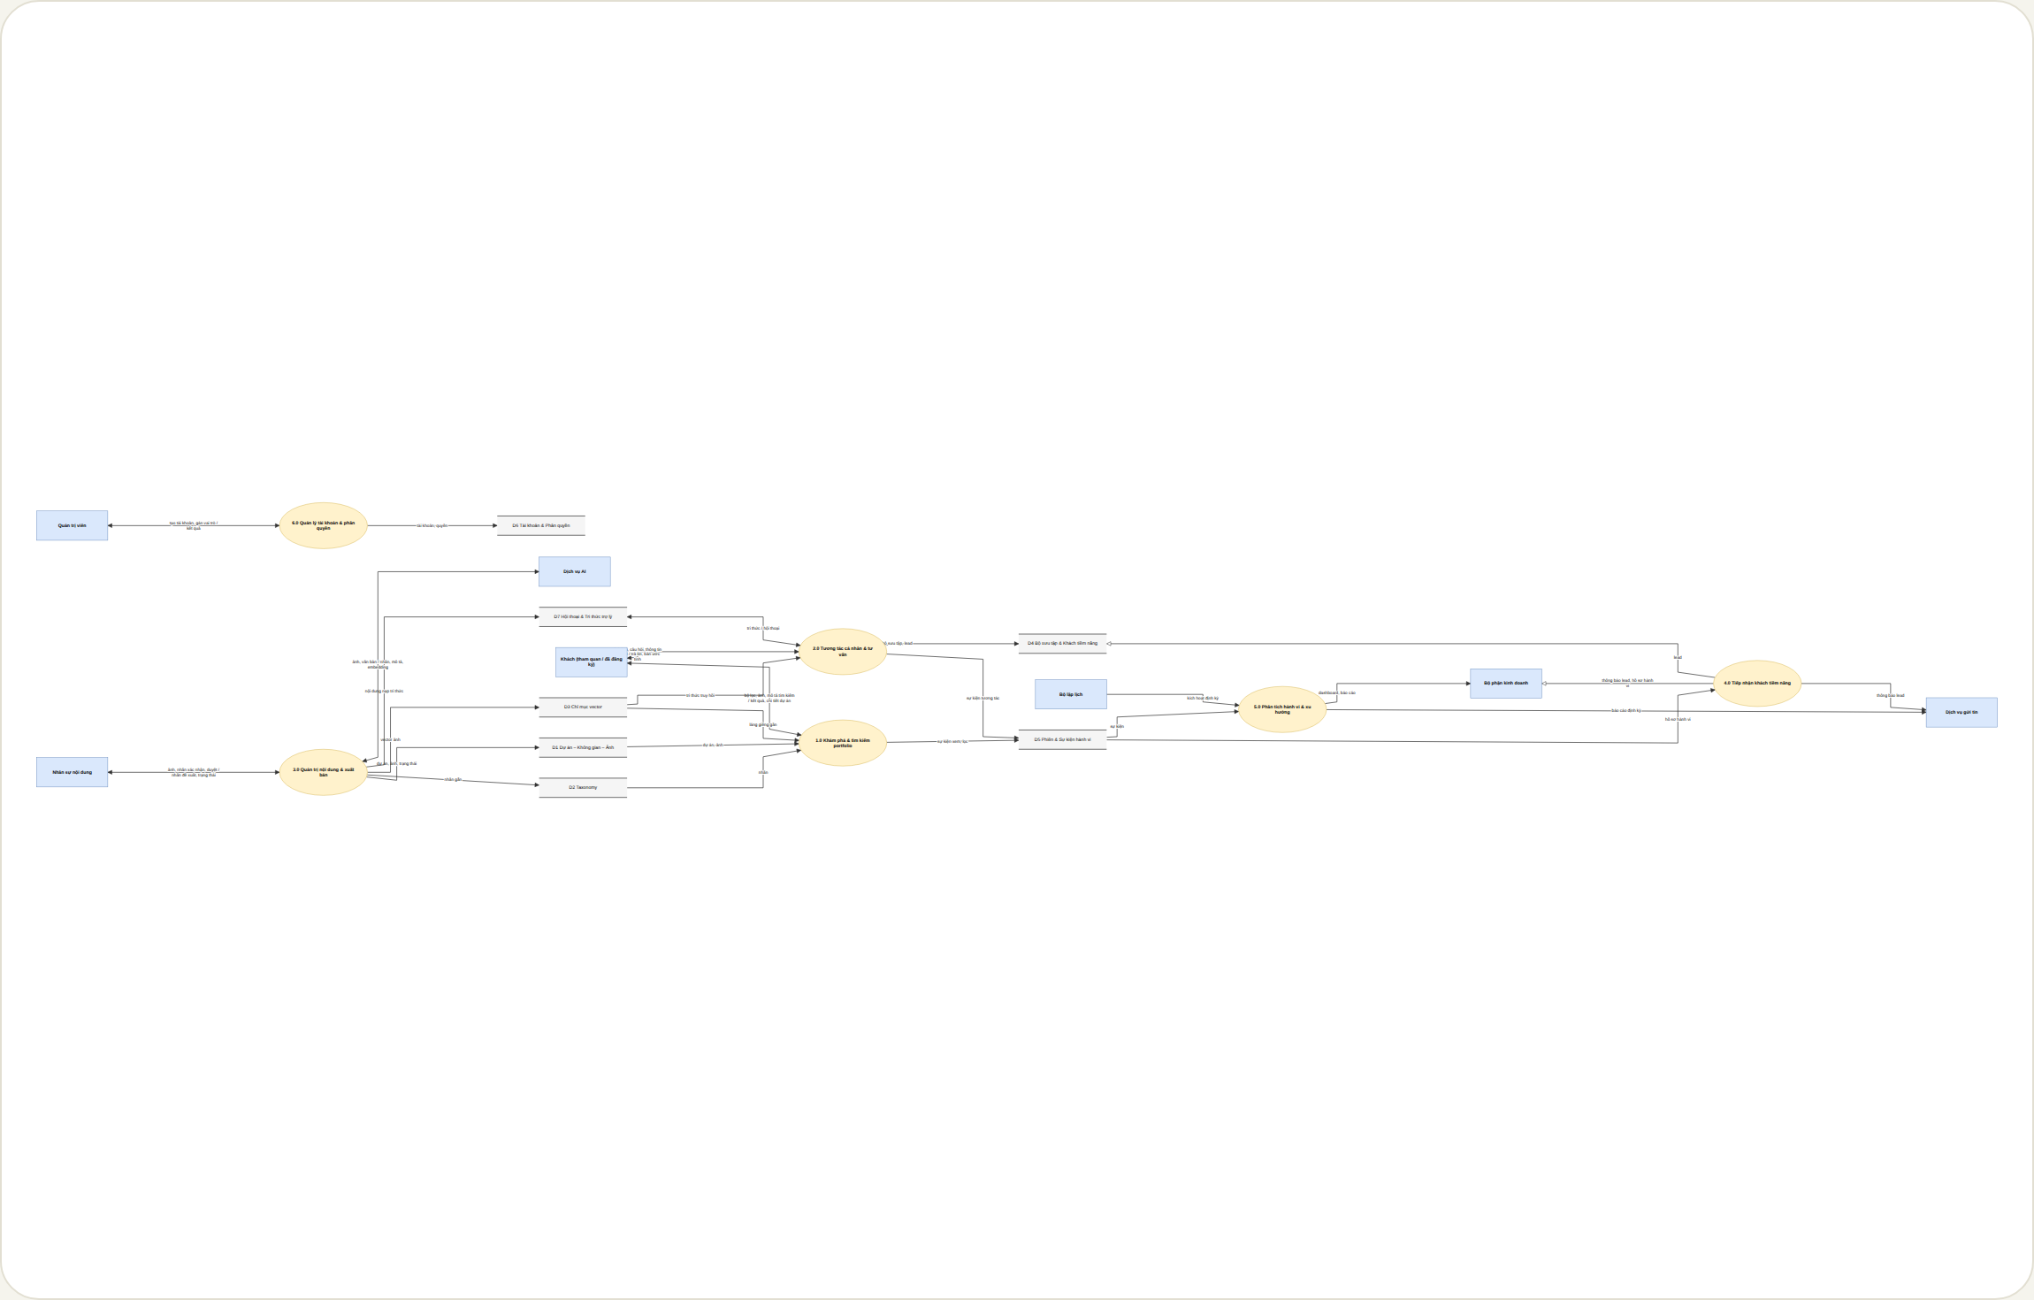
DFD mức 1: 6 tiến trình chính
Sáu tiến trình chính và bảy kho dữ liệu D1 đến D7.
D3 STUDIO

Slide 13
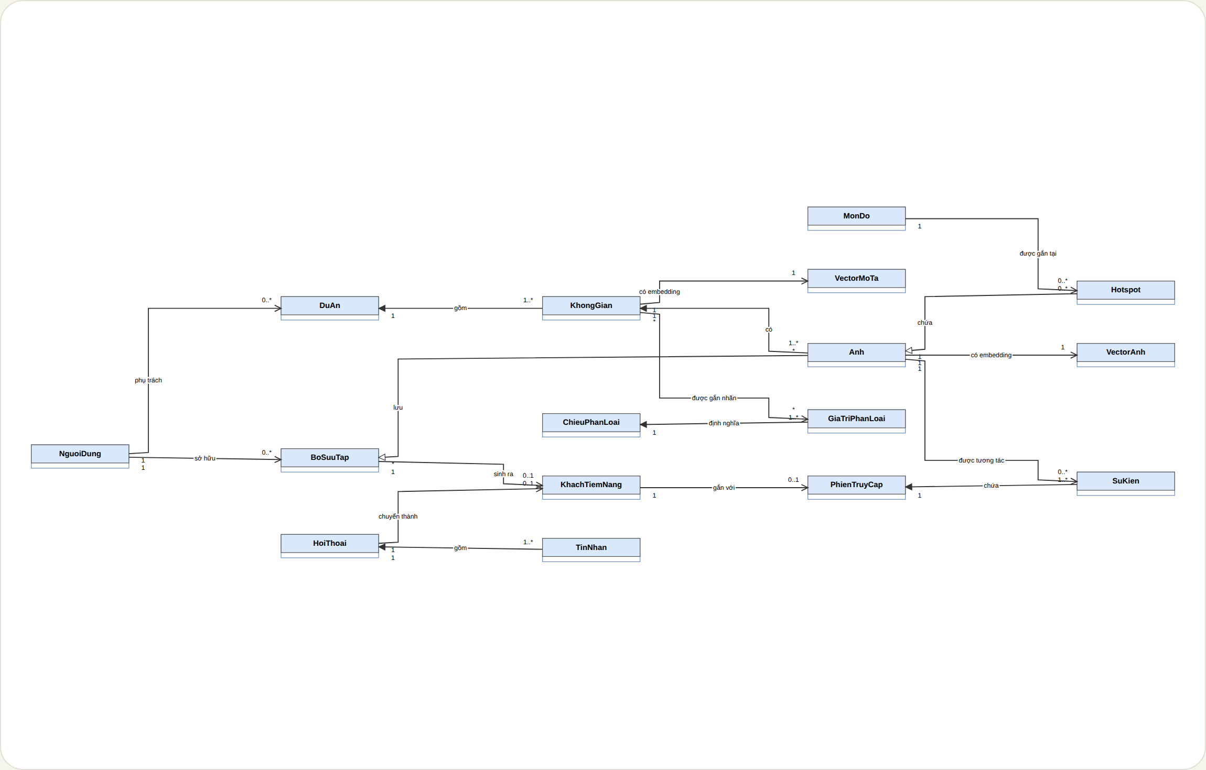
Class: tổng quan
Các lớp chính của hệ thống và quan hệ giữa chúng.
D3 STUDIO

Slide 14
Sơ đồ trình tự và sơ đồ hoạt động
18 SƠ ĐỒ TRÌNH TỰ
8 SƠ ĐỒ HOẠT ĐỘNG
Khám phá: lọc, tìm bằng ảnh hoặc mô tả, trắc nghiệm phong cách
Tương tác: bộ sưu tập, trợ lý hỏi đáp, ước tính chi phí
Nội dung và nền tảng: gắn nhãn, xuất bản, taxonomy, phân quyền
Lead và phân tích: form liên hệ, ghi hành vi, báo cáo
Xuất bản dự án (QT-01)
Lưu và chuyển khách tiềm năng (QT-02)
Thu thập và phân tích xu hướng (QT-06)
Hỏi đáp trợ lý, tìm bằng ảnh, ước tính chi phí, đồng ý dữ liệu, lưu ảnh và gửi brief
Các sơ đồ chi tiết nằm trong bộ file .drawio của dự án.
D3 STUDIO

Slide 15
Cảm ơn
đã xem
Bản .drawio gốc nằm trong thư mục diagrams của repo và trên Drive "project 1".

